Slide 1
BDA2020_MIDTERM
Group 19.
B06303032 黃佳文 B06605026 劉芷晴 B06705024 郭宇軒
B06705033 莊海因 B06705036 高繹翔 B06705048 王佩琳

Slide 2
搜尋關鍵字
01
股票漲跌預測
02
TABLE OF CONTENTS
結論
03

Slide 3
作業流程
（2）供利用兩種方式：種子關鍵字以及股價實際漲跌做label
（3）將新聞內容按照月分類
2
4
1
3
5
（1）篩選關鍵字——先定義我們的上漲和下跌文章，並利用TFIDF篩選出各自的關鍵字
（2）用KNN和SVM兩種模型進行預測
（3）將1～3月文章視為train data，4月為test進行預測等

Slide 4
01
篩選關鍵字

Slide 5
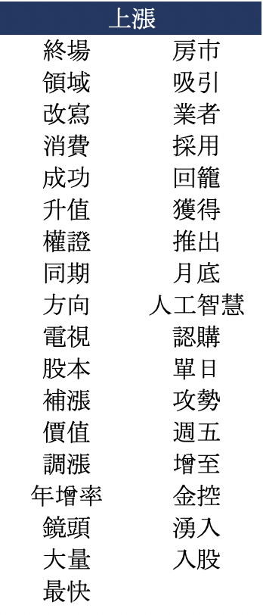
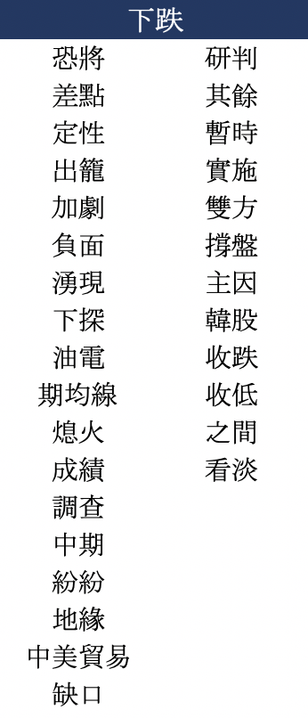
篩選關鍵字
用種子關鍵字，具有「漲」或「上漲」歸類為上漲，具有「跌」或「下跌」則歸類為下跌，皆有出現則不歸類。
用TF-IDF排序，各取前1000個關鍵字，並把在兩群重複的字詞刪除以及人工刪除不合理的字詞，取得右表。

Slide 6
02
DEMO

Slide 7
02
DEMO - KNN - 種子關鍵字

Slide 8
02
DEMO - KNN - 實際股票漲跌

Slide 9
02
DEMO - SVM

Slide 10
CONFUSION MATRIX - KNN - 種子關鍵字
k=5 | 預測為漲 | 預測為跌
真實為漲 | 109 | 6
真實為跌 | 41 | 25
Accuracy = 70.2%
f1_score = 0.792
Precision_score = 0.71
Recall_score = 0.896
Notes:
Accuracy = 分類正確的樣本佔所有樣本的比例
Precision = 預測為正的樣本中實際也為正的比例
Recall = 實際為正的樣本中預測為正的比例
F1= 2PR/(P+R) //binary

Slide 11
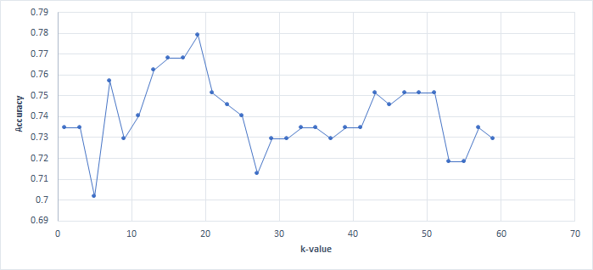
Accuracy At Each K-Value
KNN - 種子關鍵字

Slide 12
CONFUSION MATRIX - KNN - 種子關鍵字
k=19 | 預測為漲 | 預測為跌
真實為漲 | 113 | 2
真實為跌 | 38 | 28
Accuracy = 77.9%
f1_score = 0.8496
Precision_score = 0.748
Recall_score = 0.983
Notes:
Accuracy = 分類正確的樣本佔所有樣本的比例
Precision = 預測為正的樣本中實際也為正的比例
Recall = 實際為正的樣本中預測為正的比例
F1= 2PR/(P+R) //binary

Slide 13
CONFUSION MATRIX - KNN - 利用股票漲跌
D+1天 漲/跌3%
k=5 | 預測為漲 | 預測為跌
真實為漲 | 7 | 36
真實為跌 | 10 | 56
Accuracy = 57.8%
f1_score = 0.233
Precision_score = 0.41
Recall_score = 0.16

Slide 14
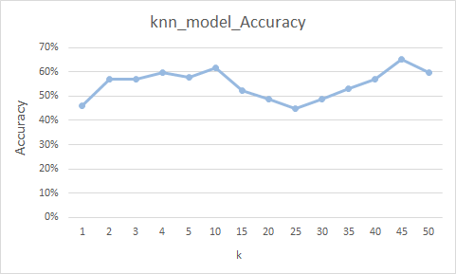
Accuracy At Each K-Value
KNN - 利用股票漲跌
Notes:
k Accuracy
1 46%
2 57%
3 57%
4 60%
5 58%
10 61%
15 52%
20 49%
25 45%
30 49%
35 53%
40 57%
45 65%
50 60%

Slide 15
CONFUSION MATRIX - KNN - 利用股票漲跌
D+1天 漲/跌3%
k=45 | 預測為漲 | 預測為跌
真實為漲 | 18 | 25
真實為跌 | 13 | 53
Accuracy = 65.1%
f1_score = 0.486
Precision_score = 0.58
Recall_score = 0.42

Slide 16
CONFUSION MATRIX - SVM - 種子關鍵字
 | 預測為漲 | 預測為跌
真實為漲 | 112 | 3
真實為跌 | 23 | 43
Accuracy = 85.6%
f1_score = 0.896
Precision_score = 0.97
Recall_score = 0.83

Slide 17
CONFUSION MATRIX - SVM - 利用股票漲跌
 | 預測為漲 | 預測為跌
真實為漲 | 127 | 107
真實為跌 | 77 | 165
Accuracy = 61.3%
f1_score = 0.58
Precision_score = 0.54
Recall_score = 0.62

Slide 18
03
CONCLUSION

Slide 19
針對我們所利用的兩個模型——KNN和SVM，模型並不是影響準確率最大的因素，而是資料的分類方式
我們只將「新聞」的文章做分類、篩選關鍵字並丟如模型進行預測，若利用其他種類的文章準確率等指標可能會很不一樣

Slide 20
Video link
https://drive.google.com/open?id=161XiThrCsu9tKvfJOefCFYC2togWypIA

Slide 21
THANKS

